Slide 1

Московский авиационный институт
(национальный исследовательский университет)
Библиотека для математических расчетов Numpy

Slide 2
Установка Numpy
pip install --user numpy
python -m pip install --user numpy

Slide 3
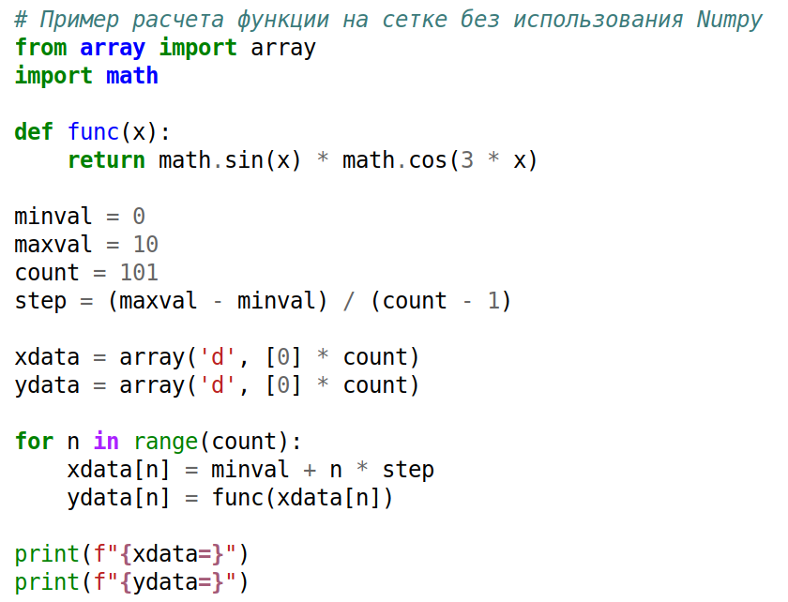
src/16. Numpy/example_01/example_01.py

Slide 4
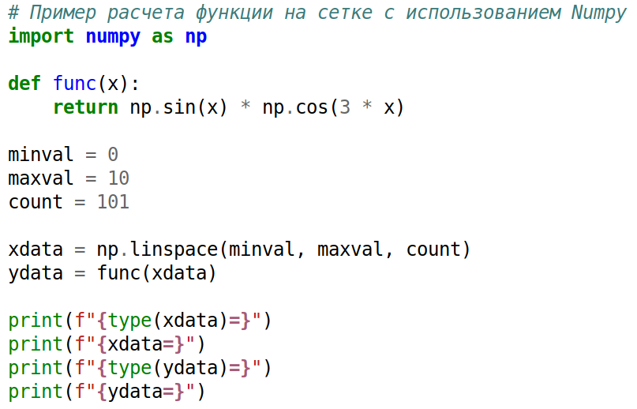
src/16. Numpy/example_02/example_02.py

Slide 5
Создание массивов Numpy

Slide 6
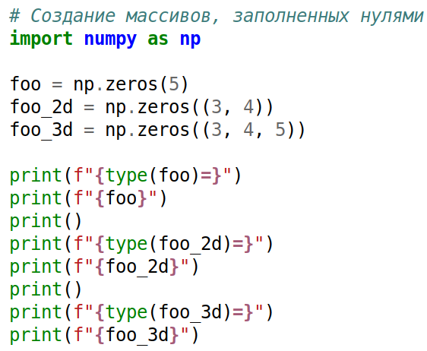
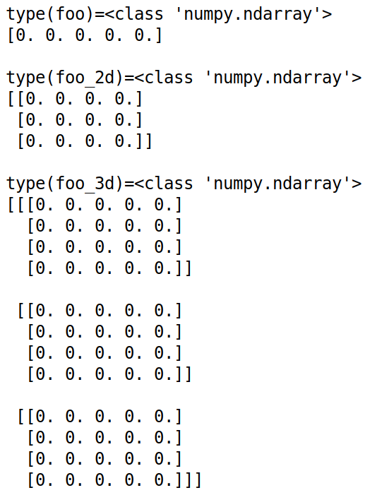

Slide 7
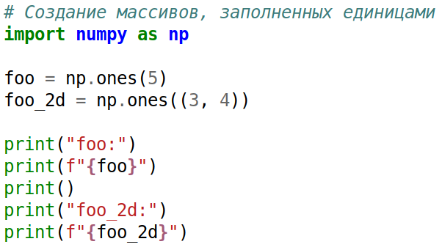
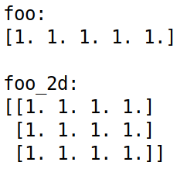

Slide 8
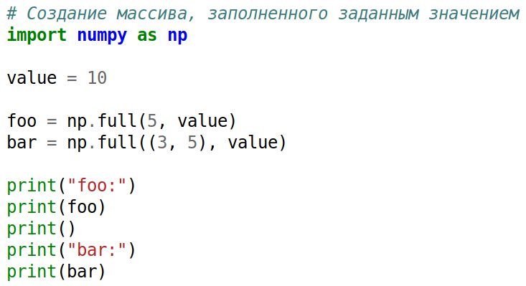
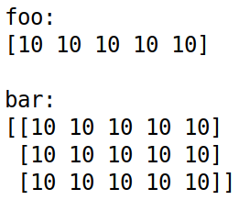

Slide 9
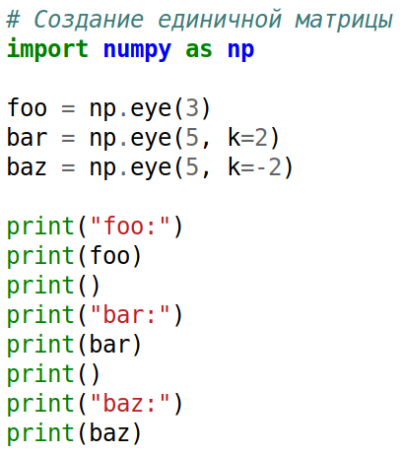
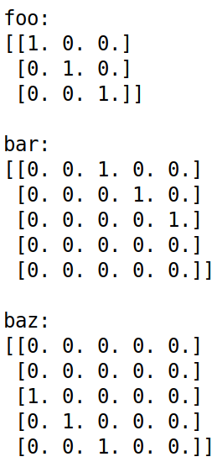

Slide 10
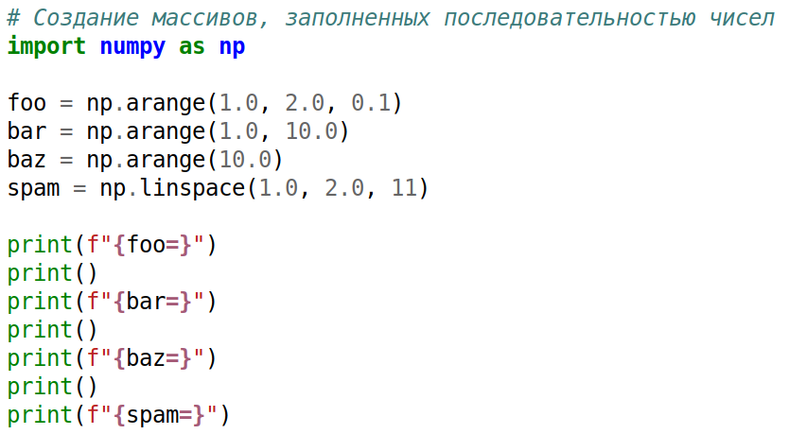
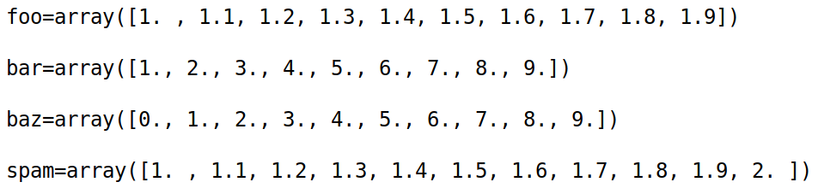

Slide 11
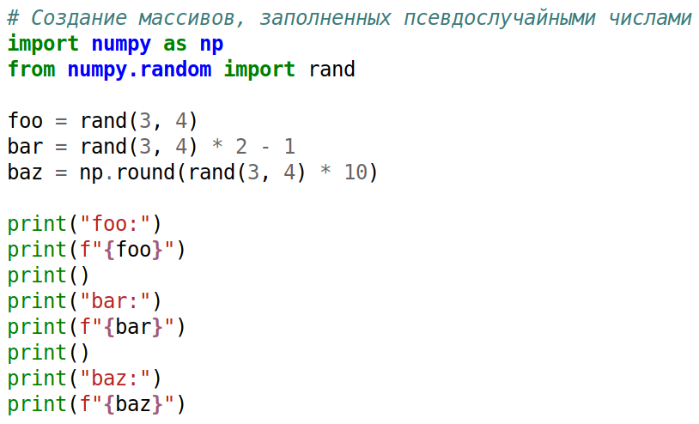
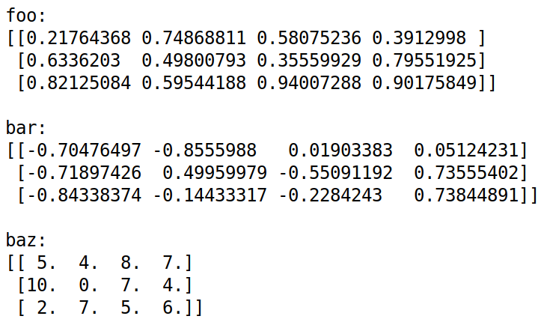

Slide 12
Методы и свойства массивов Numpy

Slide 13
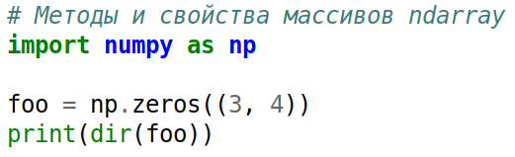
['T', '__abs__', '__add__', '__and__', '__array__', '__array_finalize__', '__array_function__', '__array_interface__', '__array_prepare__', '__array_priority__', '__array_struct__', '__array_ufunc__', '__array_wrap__', '__bool__', '__class__', '__class_getitem__', '__complex__', '__contains__', '__copy__', '__deepcopy__', '__delattr__', '__delitem__', '__dir__', '__divmod__', '__dlpack__', '__dlpack_device__', '__doc__', '__eq__', '__float__', '__floordiv__', '__format__', '__ge__', '__getattribute__', '__getitem__', '__getstate__', '__gt__', '__hash__', '__iadd__', '__iand__', '__ifloordiv__', '__ilshift__', '__imatmul__', '__imod__', '__imul__', '__index__', '__init__', '__init_subclass__', '__int__', '__invert__', '__ior__', '__ipow__', '__irshift__', '__isub__', '__iter__', '__itruediv__', '__ixor__', '__le__', '__len__', '__lshift__', '__lt__', '__matmul__', '__mod__', '__mul__', '__ne__', '__neg__', '__new__', '__or__', '__pos__', '__pow__', '__radd__', '__rand__', '__rdivmod__', '__reduce__', '__reduce_ex__', '__repr__', '__rfloordiv__', '__rlshift__', '__rmatmul__', '__rmod__', '__rmul__', '__ror__', '__rpow__', '__rrshift__', '__rshift__', '__rsub__', '__rtruediv__', '__rxor__', '__setattr__', '__setitem__', '__setstate__', '__sizeof__', '__str__', '__sub__', '__subclasshook__', '__truediv__', '__xor__', 'all', 'any', 'argmax', 'argmin', 'argpartition', 'argsort', 'astype', 'base', 'byteswap', 'choose', 'clip', 'compress', 'conj', 'conjugate', 'copy', 'ctypes', 'cumprod', 'cumsum', 'data', 'diagonal', 'dot', 'dtype', 'dump', 'dumps', 'fill', 'flags', 'flat', 'flatten', 'getfield', 'imag', 'item', 'itemset', 'itemsize', 'max', 'mean', 'min', 'nbytes', 'ndim', 'newbyteorder', 'nonzero', 'partition', 'prod', 'ptp', 'put', 'ravel', 'real', 'repeat', 'reshape', 'resize', 'round', 'searchsorted', 'setfield', 'setflags', 'shape', 'size', 'sort', 'squeeze', 'std', 'strides', 'sum', 'swapaxes', 'take', 'tobytes', 'tofile', 'tolist', 'tostring', 'trace', 'transpose', 'var', 'view']

Slide 14
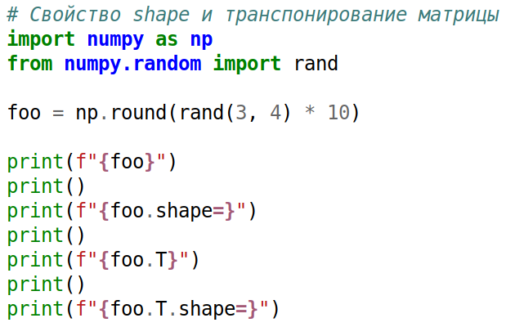
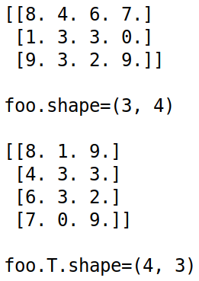

Slide 15
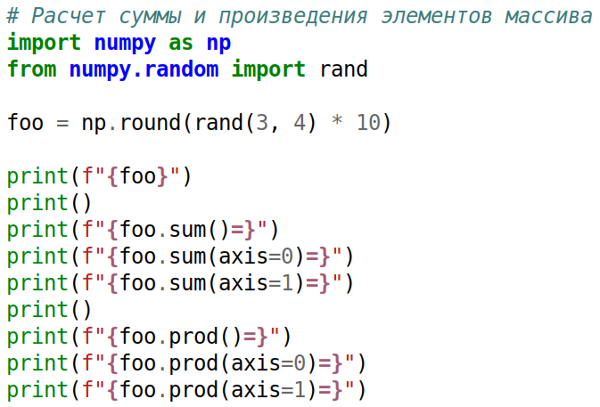
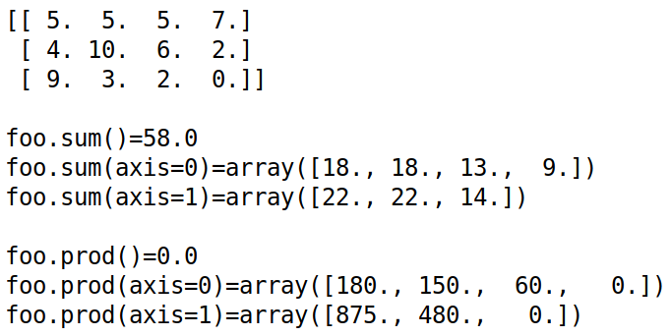

Slide 16
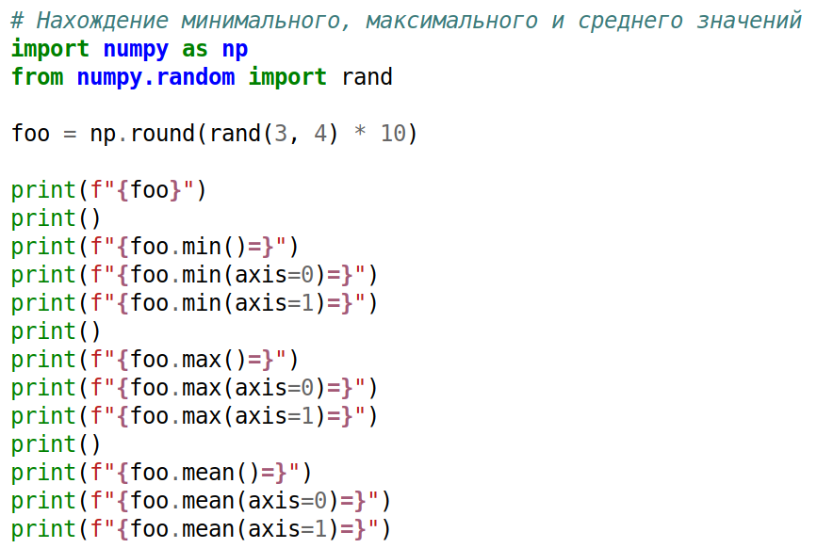
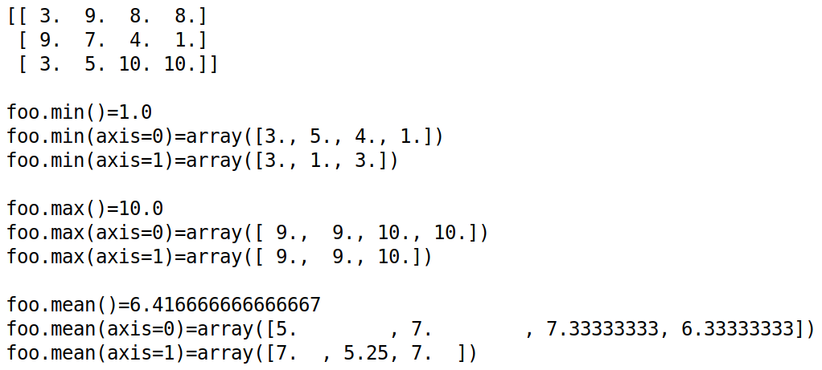

Slide 17
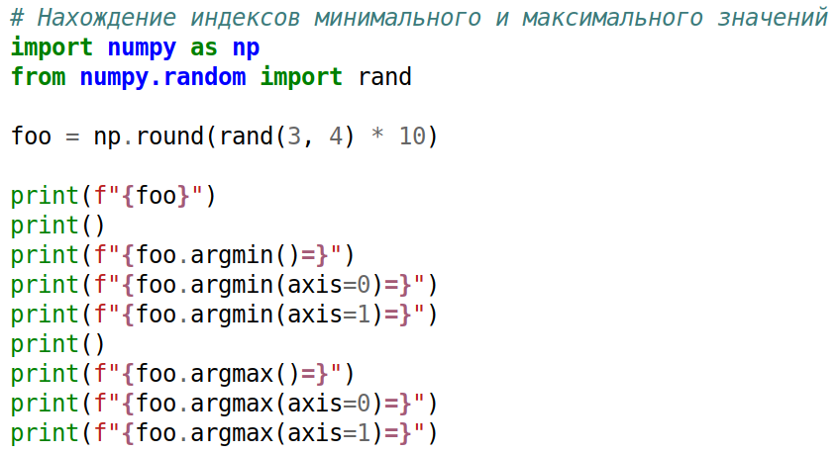
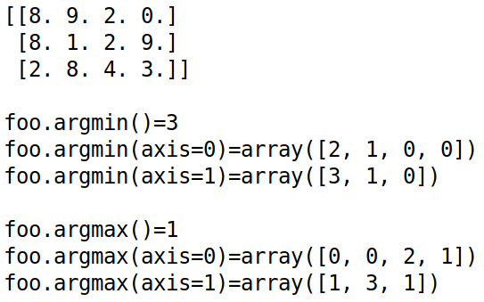

Slide 18
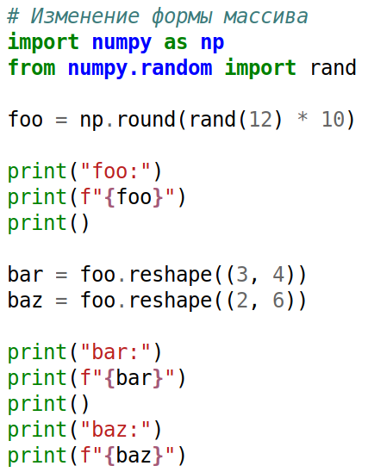
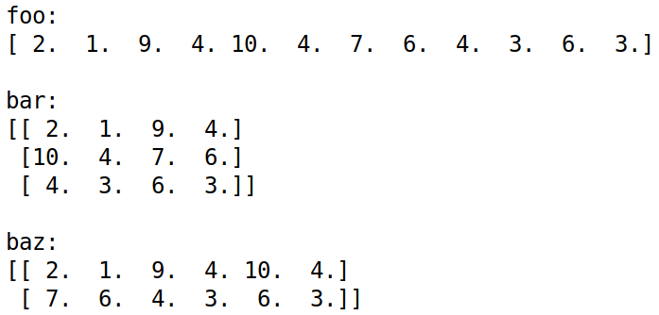

Slide 19
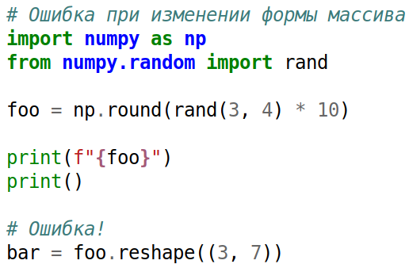
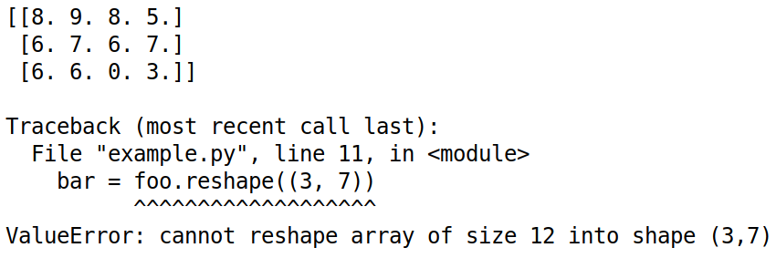

Slide 20
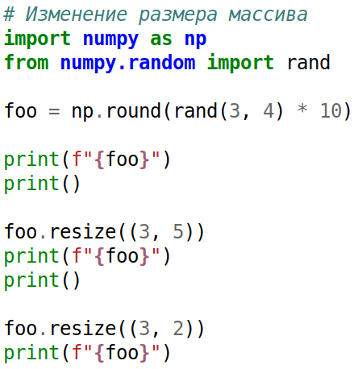
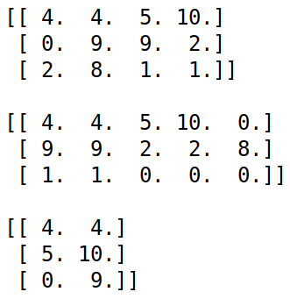

Slide 21
Срезы массивов Numpy

Slide 22
Сравнение работы со срезами массивов Numpy и списков
src/16. Numpy/example_03/

Slide 23
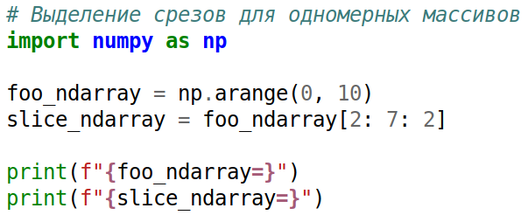

Slide 24
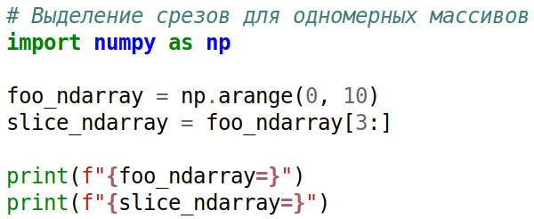

Slide 25
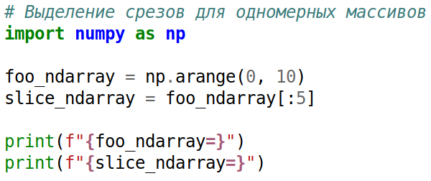

Slide 26
Создание копии массивов
src/16. Numpy/example_04/ src/16. Numpy/example_05/

Slide 27
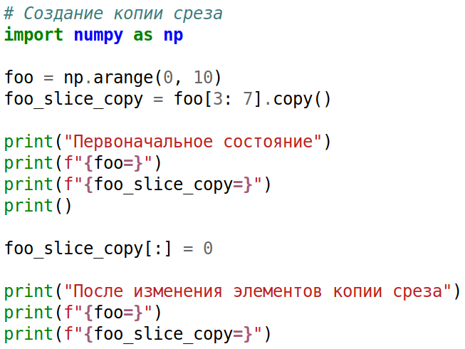
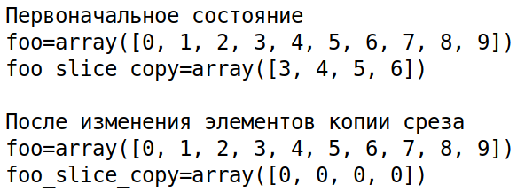

Slide 28
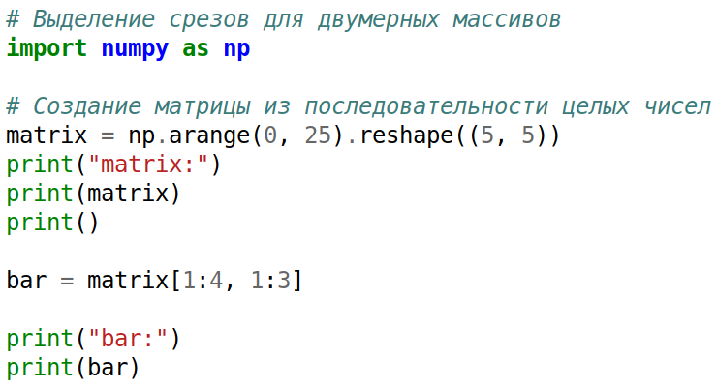
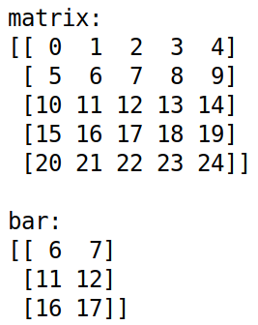

Slide 29
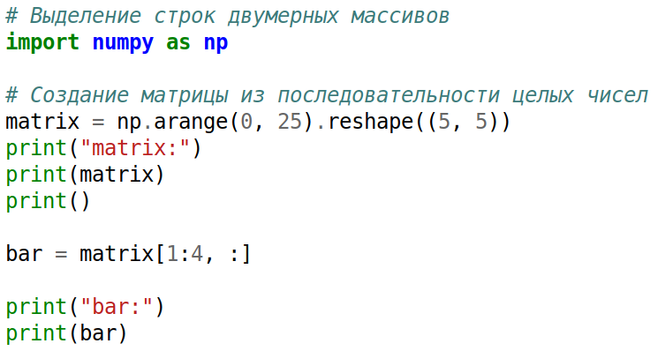
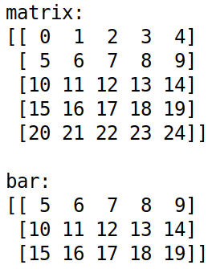

Slide 30
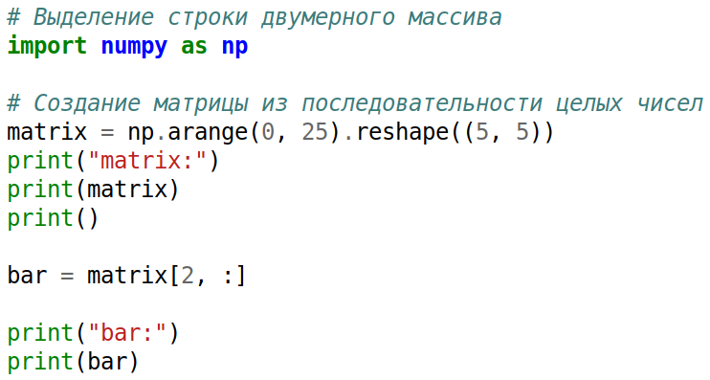
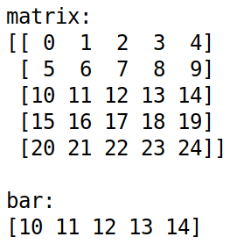

Slide 31
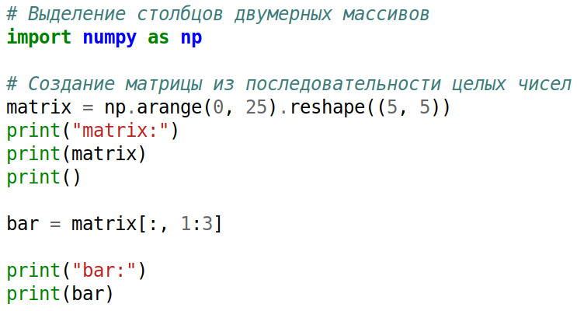
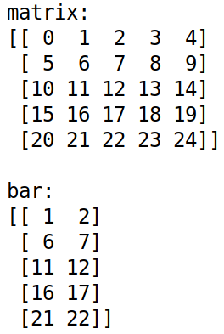

Slide 32
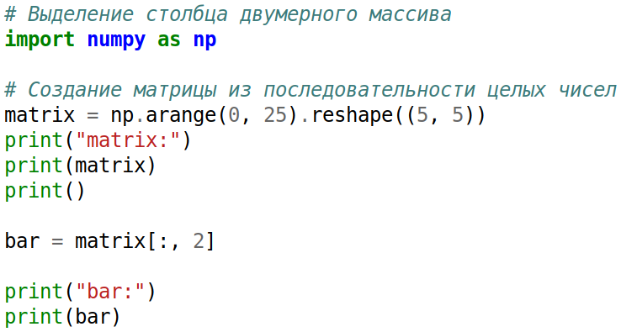
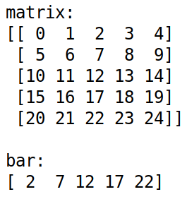

Slide 33
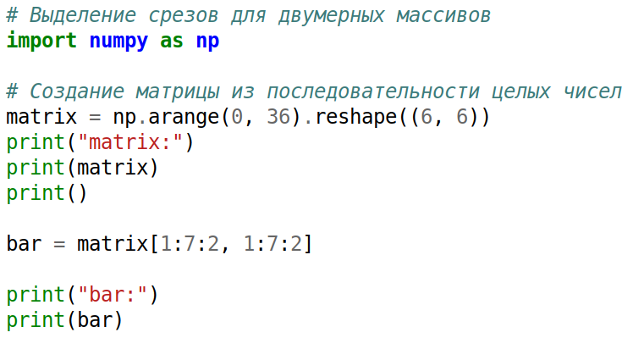
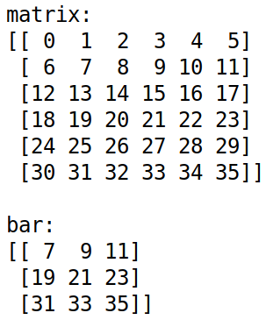

Slide 34
Модификация срезов двумерных массивов
src/16. Numpy/example_06/

Slide 35
Булевы массивы

Slide 36
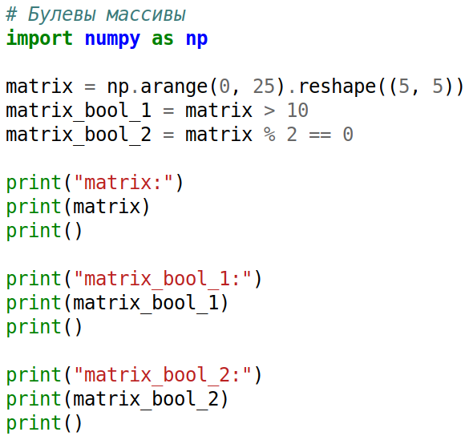
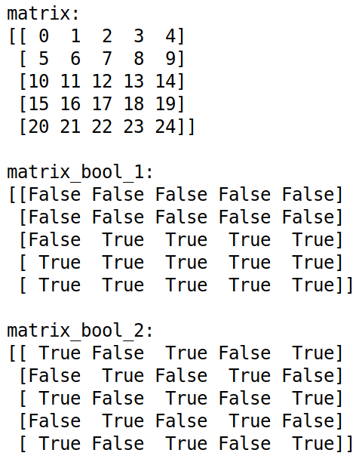

Slide 37
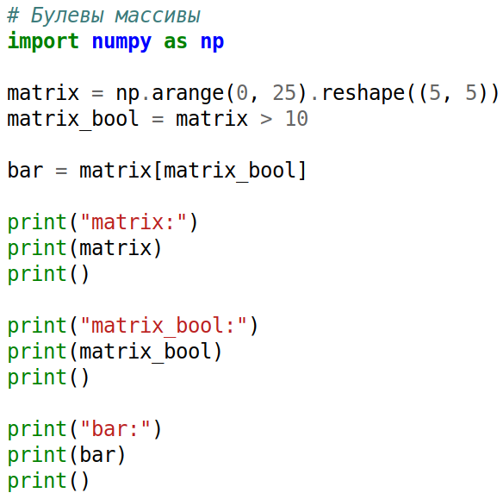
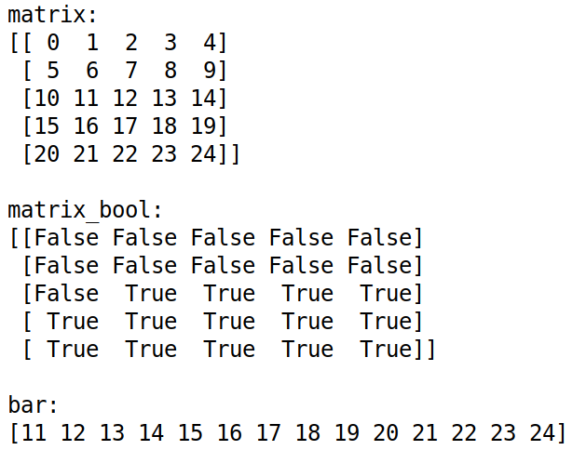

Slide 38



Slide 39


Slide 40



Slide 41



